Slide 2
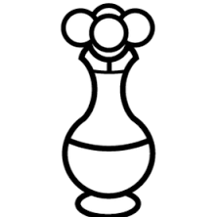
Arte Precolombino Mejía
Julio Cesar Mejía Buitrago
Gerente General

Slide 4
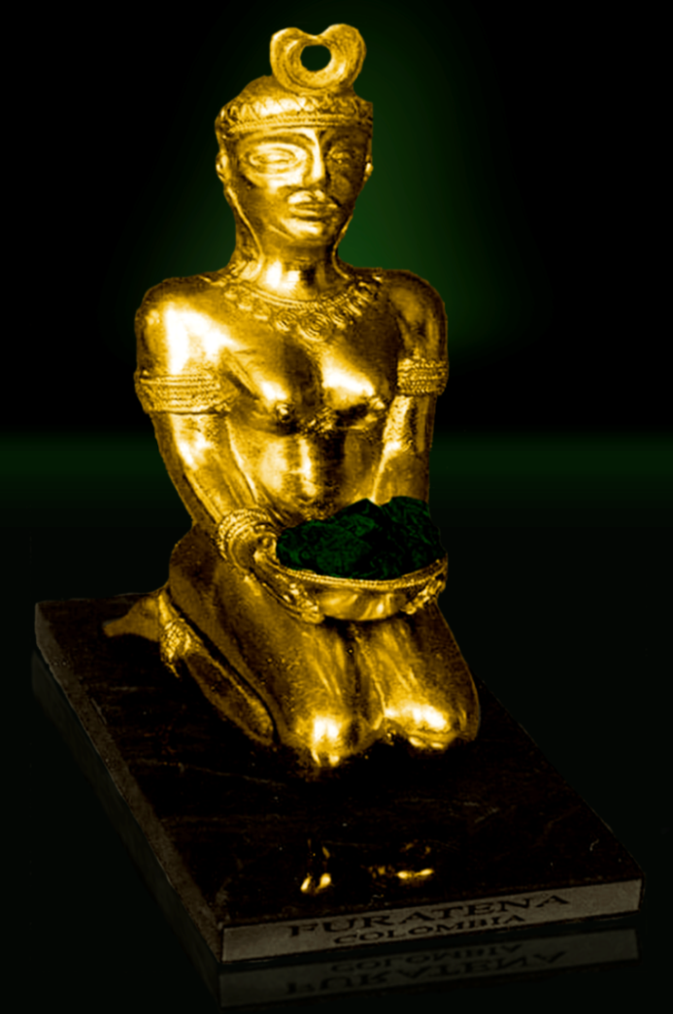
FuraTena
Precio:
$ 264.000,00 COP – 89,76 USD
Articulo que representa a la actriz principal al mito ¨creación de la humanidad¨
De aprox. 12 cm. de alto fundido en bronce y plata.
Con un baño en oro de 24 K.

Slide 5
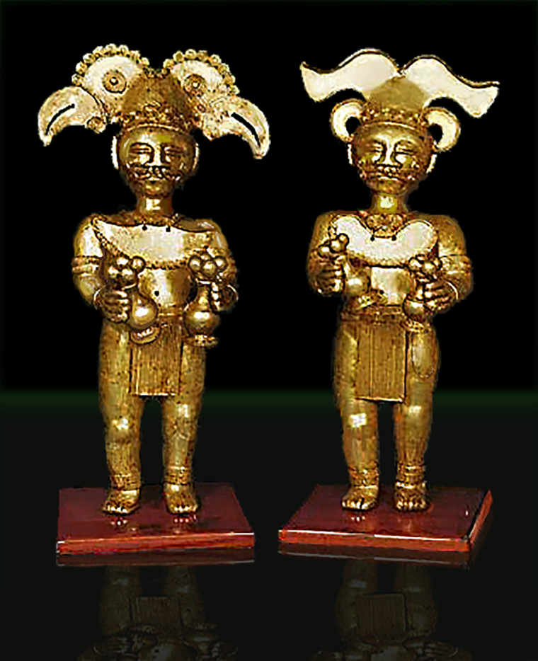
Cacique Quimbaya, Pareja
Precio:
$ 1.452.000,00 COP – 493,68 USD C/U
Pieza precolombina
55 cm. aprox. de alto.
Fundido en Bronce y plata.
Bañado en oro de 24 K.
Representado al mas alto mando en la cultura Quimbaya.

Slide 6
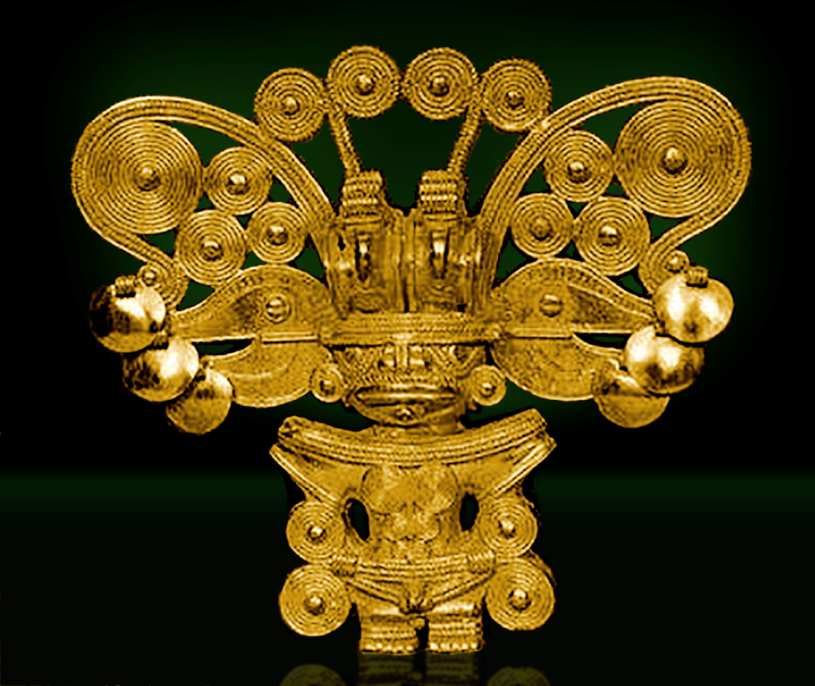
Cacique Tayrona
Figura del mas alto mando en la cultura Tayrona, fundido en bronce y plata.
Bañado en oro de 24 K.
Precio:
5 cm $ 53.000,00 COP – 18,02 USD
7 cm $ 73.000,00 COP – 24,82 USD
14 cm $ 154.000,00 COP – 52,36 USD
20 cm $ 341.000,00 COP – 115,94 USD

Slide 7
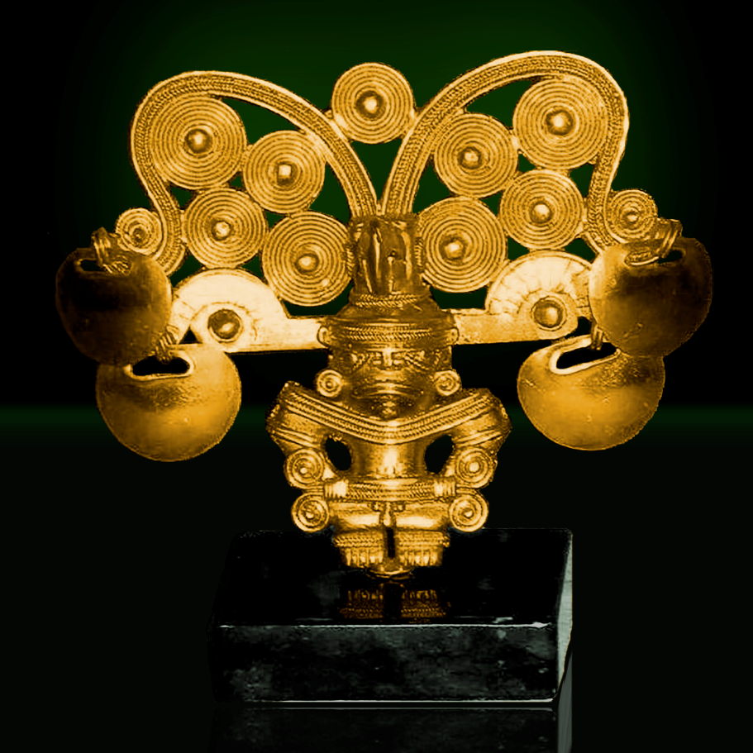
Cacique tayrona
Precio:
$ 121.000,00 COP – 41,14 USD
Figura del mas alto mando en la cultura Tayrona, fundido en bronce y bañado en oro de 24 quilates, de 9 centímetros de alto

Slide 8
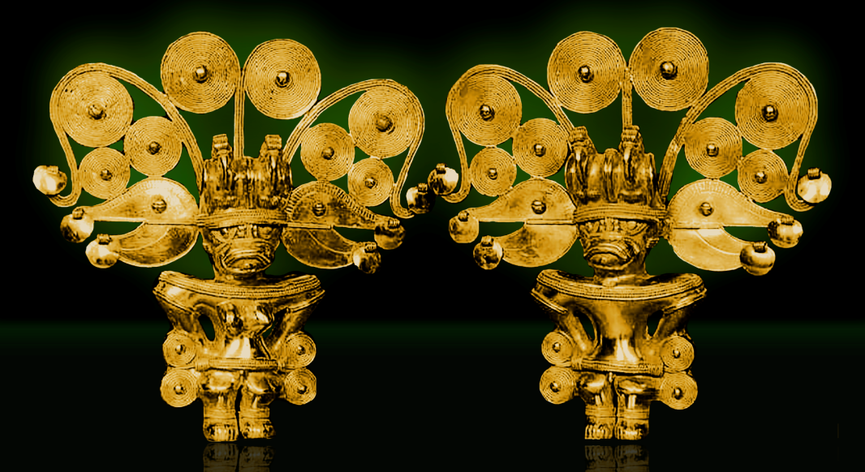
Caciques Tayrona Pareja
Precio: $ 660.000,00 COP – 224,40 USD C/U
Figuras de la pareja de los mas altos mandos en la cultura Tayrona, fundidas en bronce y plata.
Bañadas en oro de 24 K.

Slide 9
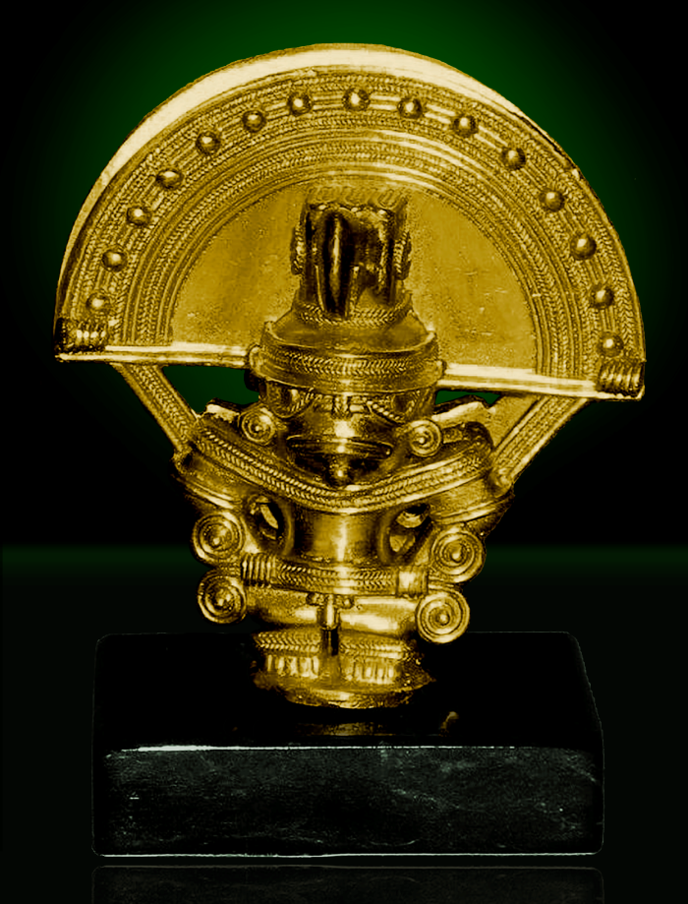
Tarjetero doble tayrona
Precio: $ 154.000,00 – 52,36 USD
Tarjetero con las figuras del mas alto mando en la cultura Tayrona, fundido en bronce y bañado en oro de 24 quilates, de 7 centímetros de alto.

Slide 10
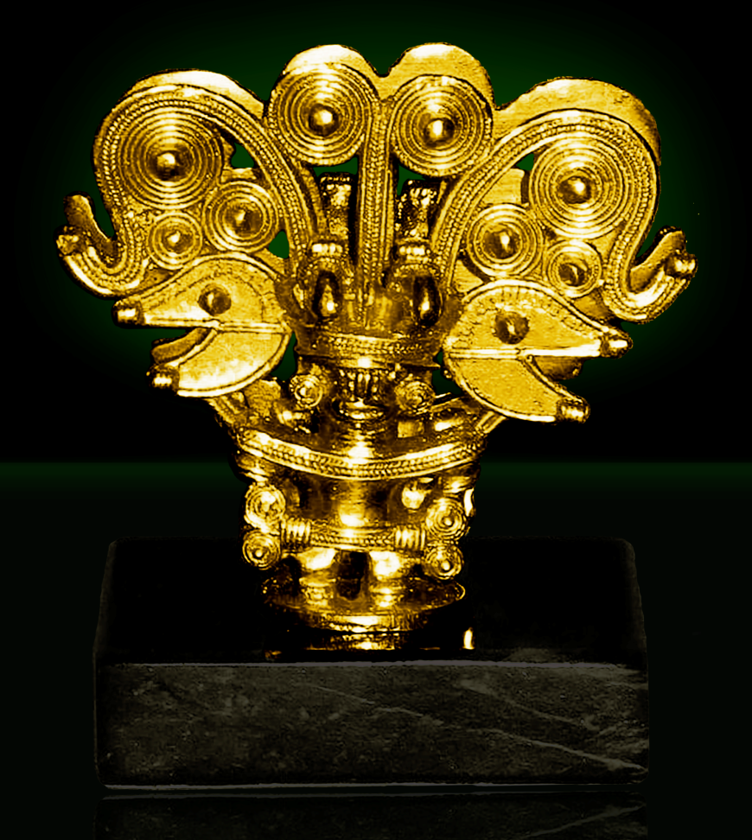
Tarjetero tayrona
Precio: $ 138.000,00 COP – 46,92 USD
Tarjetero con las figuras del mas alto mando en la cultura Tayrona, fundido en bronce y plata.
Bañado en oro de 24 K. de 6 cm de alto

Slide 11
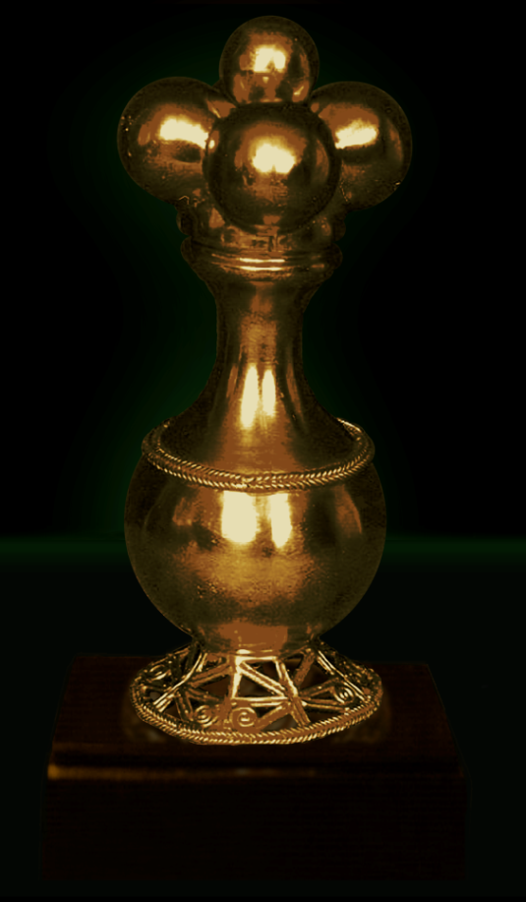
Botella de Pajarito
Articulo decorativo de varios Tamaños, fundido en Bronce Y plata.
Bañado en oro de 24 k, Representando el Poporo, icono de la cultura Quimbaya.
Precio:
5 cm $ 66.000,00 COP – 22,44 USD
7 cm $ 88.000,00 COP – 29,92 USD
9 cm $ 116.000,00 COP – 39,44 USD
14 cm $ 143.000,00 COP – 48,62 USD
18 cm $ 215.000,00 COP – 73,10 USD
21 cm $ 253.000,00 COP – 86,02 USD
30 cm $ 715.000,00 COP – 243,10 USD
50 cm $ 1.320.000,00 COP – 448,80 USD

Slide 12
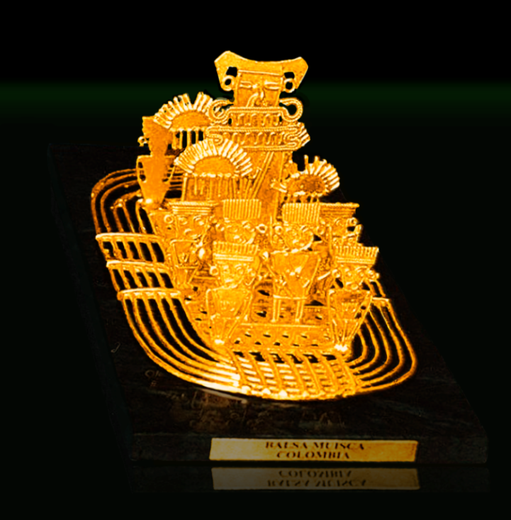
Balsa Muisca
Articulo decorativo de varios Tamaños, fundido en Bronce y plata.
Bañado en oro de 24 k, Alusivo a la ceremonia de la leyenda del Dorado, Tribu Muisca.
Precio:
5 cm $ 50.000,00 COP – 17,00 USD
7 cm $ 70.000,00 COP – 23,80 USD
9 cm $ 85.000,00 COP – 28,90 USD
11 cm $ 105.000,00 COP – 37,70 USD
14 cm $ 130.000,00 COP – 44,20 USD
18 cm $ 195.000,00 COP – 66,30 USD
30 cm $ 600.000,00 COP – 204,00 USD
50 cm $1.200.000,00 COP – 408,00 USD

Slide 13
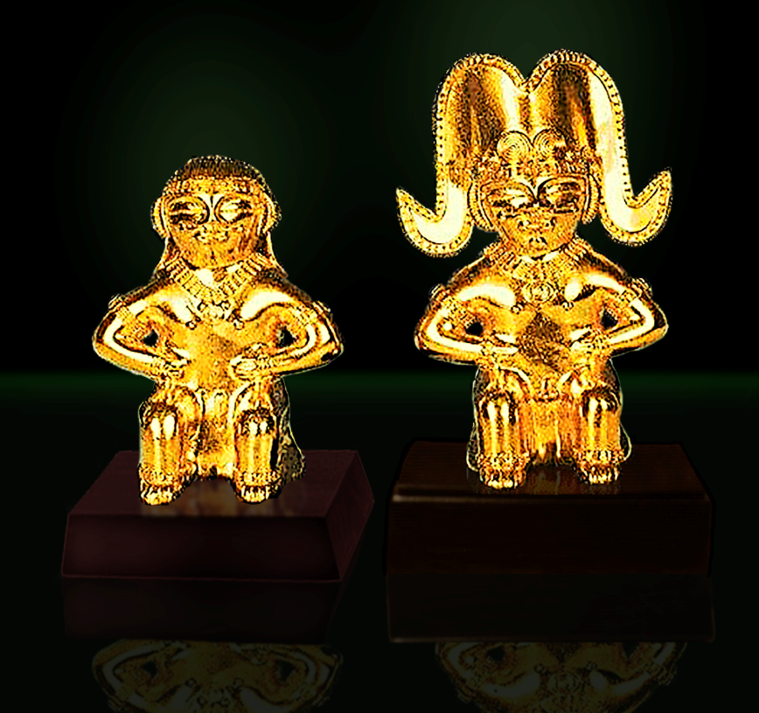
Pareja Quimbaya
Precio:
$ 176.000,00 COP – 59,84 USD
Articulo decorativo de aprox. 10 cm. de alto, fundido en Bronce y plata.
Bañado en oro de 24 K. Representando un importante miembro de la tribu Quimbaya poseedor del Poporo.

Slide 14
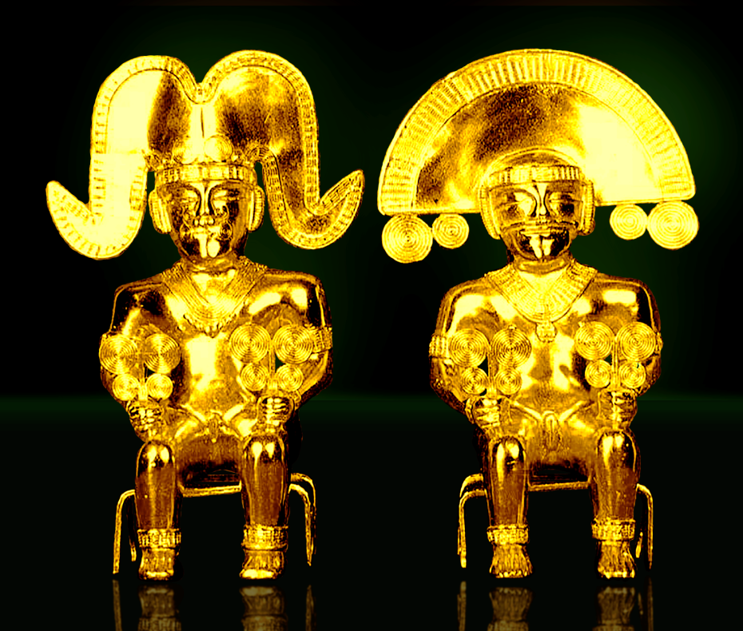
Caciques Quimbaya1
Precio:
$ 462.000,00 COP – 157,08 USD C/U
Articulo decorativo de aprox. 20 cm de alto, fundido en Bronce y plata Bañado en oro de 24 k.
Pareja de poporos Quimbaya.

Slide 15
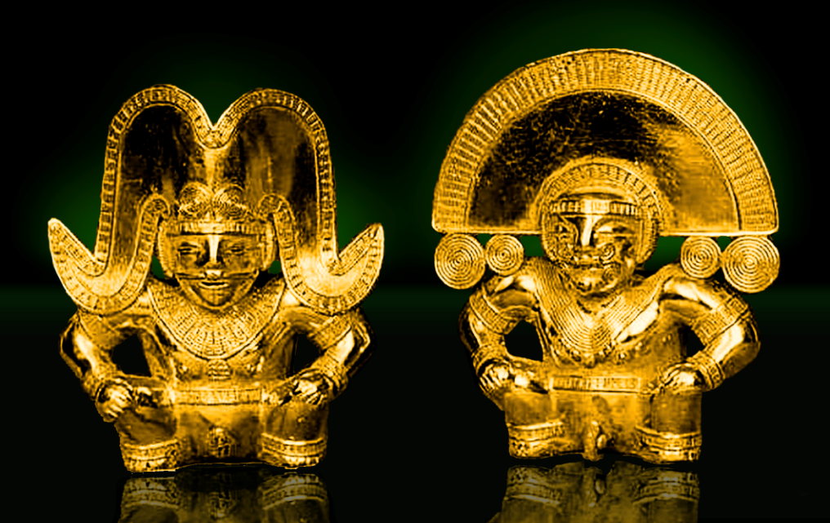
Canasteros Quimbaya
Precio:
$ 286.000,00 COP – 97,24 USD C/U
Figuras de la CULTURA QUIMBAYA fundidas en bronce y plata.
Bañadas en oro de 24 K, de 10 cm. de alto cada una.

Slide 16
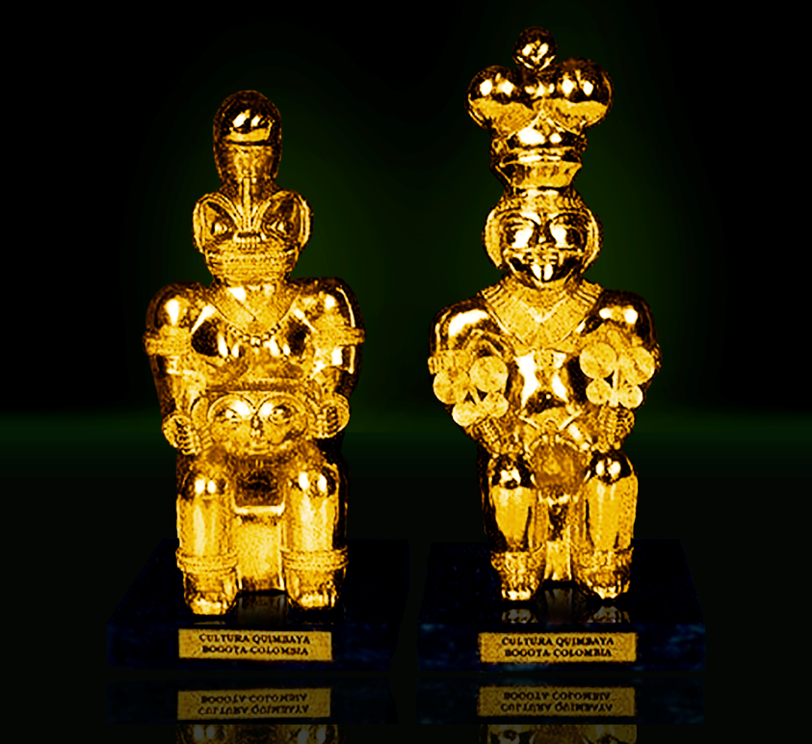
Caciques Quimbaya 2
Precio:
$ 462.000,00 COP – 157,08 USD C/U
Articulo decorativo de aprox.20 cm. de alto, fundido en Bronce y plata
Bañado en oro de 24 k.
Pareja de poporos Quimbaya.

Slide 17
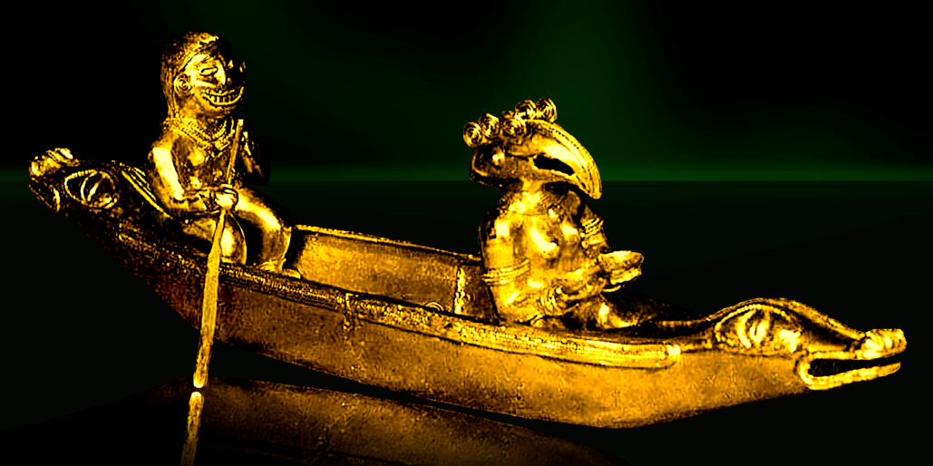
Canoa Sinú
Precio:
$ 572.000,00 COP – 194,48 USD
Articulo decorativo de aprox. 20 cm de largo, fundido en Bronce y plata.
Bañado en oro de 24 k.
Medio de transporte clásico de las tribu Sinú.

Slide 18
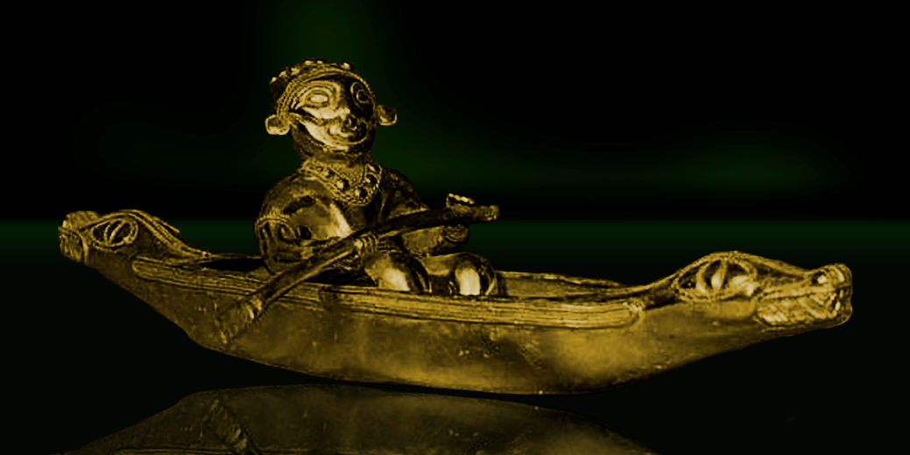
Canoa Tumaco
Precio:
$ 572.000,00 COP – 194,48 USD
Articulo decorativo que refleja el medio de transporte, de la tribu Tumaco, fundido en bronce y plata.
Bañado en oro de 24 K. de 23 cm. de largo

Slide 19
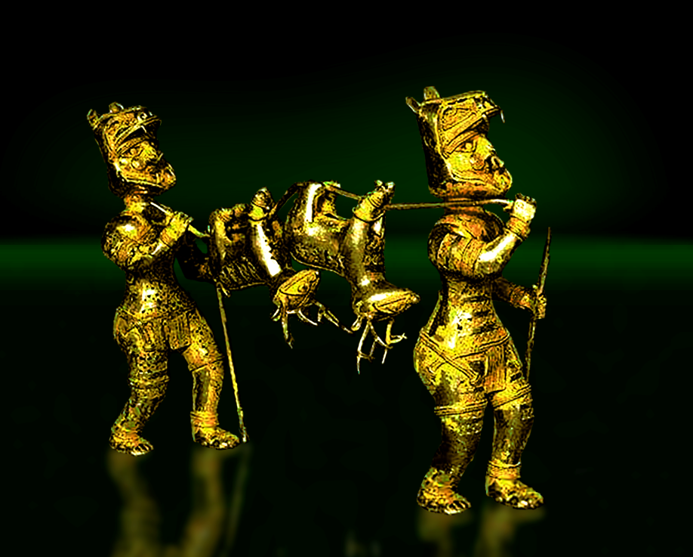
Cazadores Sinu
Precio:
$ 1.078.000,00 COP – 366,52 USD
Articulo decorativo de aprox. 30 cm de largo, fundido en Bronce y bañado en oro de 24 k.
Medio de recolección de comida por excelencia de las tribu Sinú.

Slide 20
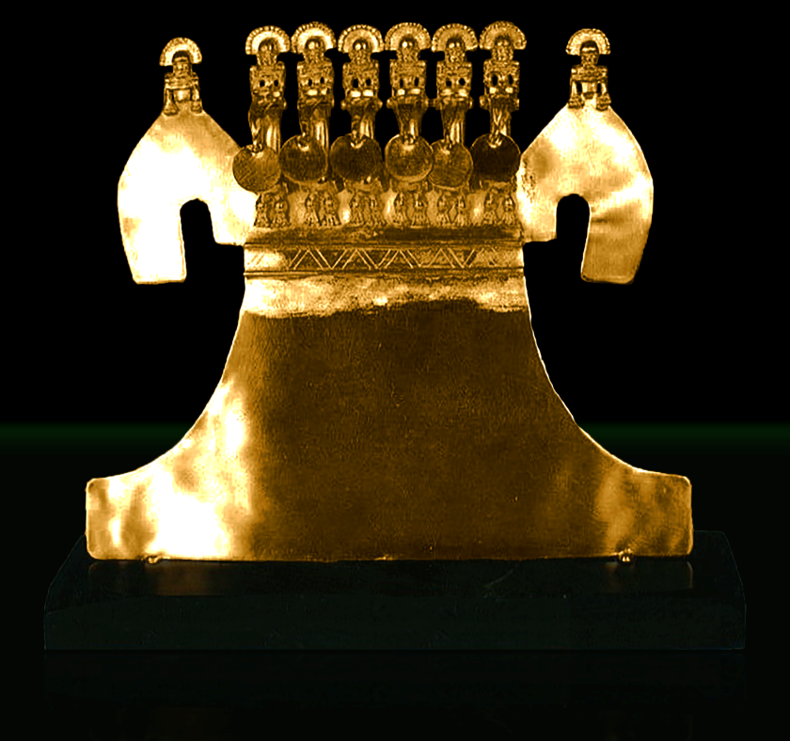
Pectoral Muisca
Precio:
$ 418.000,00 COP – 142,12 USD
Articulo decorativo de aprox. 20 cm de alto, fundido en Bronce y plata Bañado en oro de 24 k.
Pieza cultural de la cultura muisca.

Slide 21
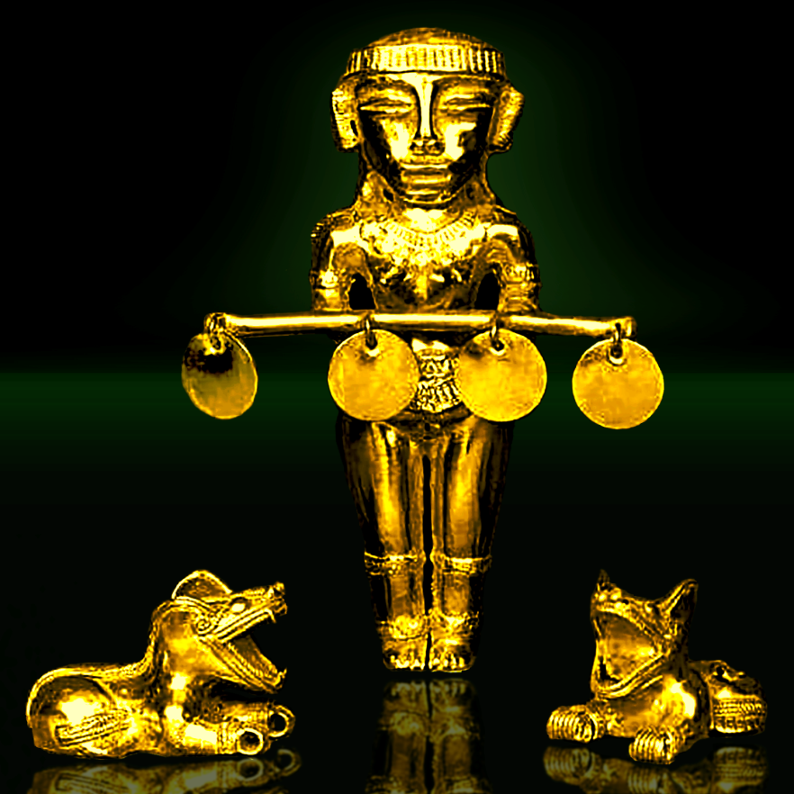
Muñeca Sinú
Precio: $ 352.000,00 COP – 119,68 USD
Articulo decorativo de 18 cm. de alto de la CULTURA SINÚ.
Zorro Sinú
Precio: $143.000,00 COP – 48,62 USD
Articulo decorativo de 7 cm. de alto de la CULTURA SINÚ.

Slide 22
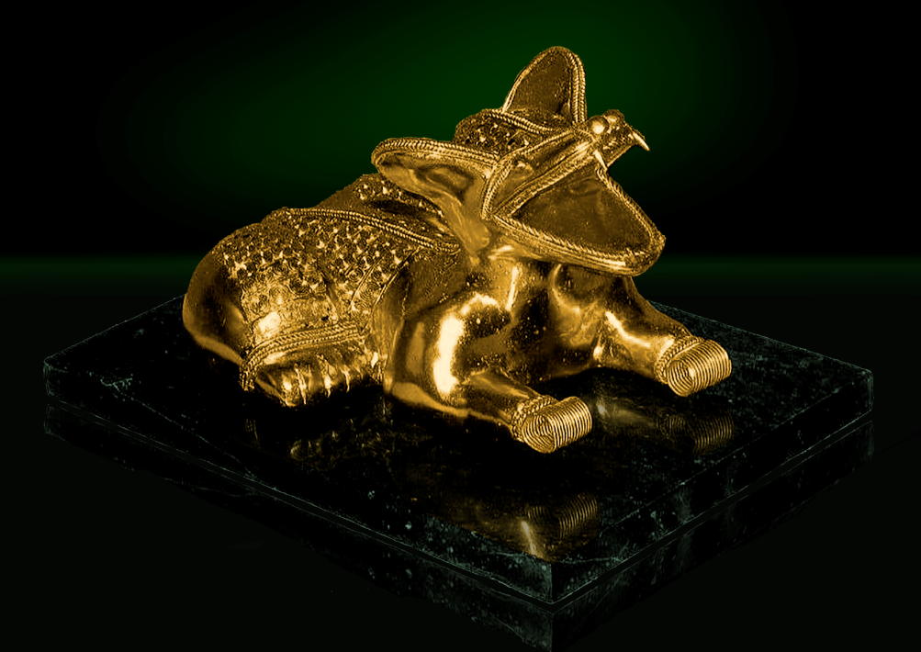
Zorro Sinú
Figura de zorro visto por los ojos de la tribu Sinú fundido en bronce y plata.
Bañado en oro de 24 quilates.
Precio:
11 cm $ 190.000,00 COP – 64,60 USD
20 cm $ 682.000,00 COP – 231,88 USD
30 cm $ 1.320.000,00 COP – 448,80 USD

Slide 23
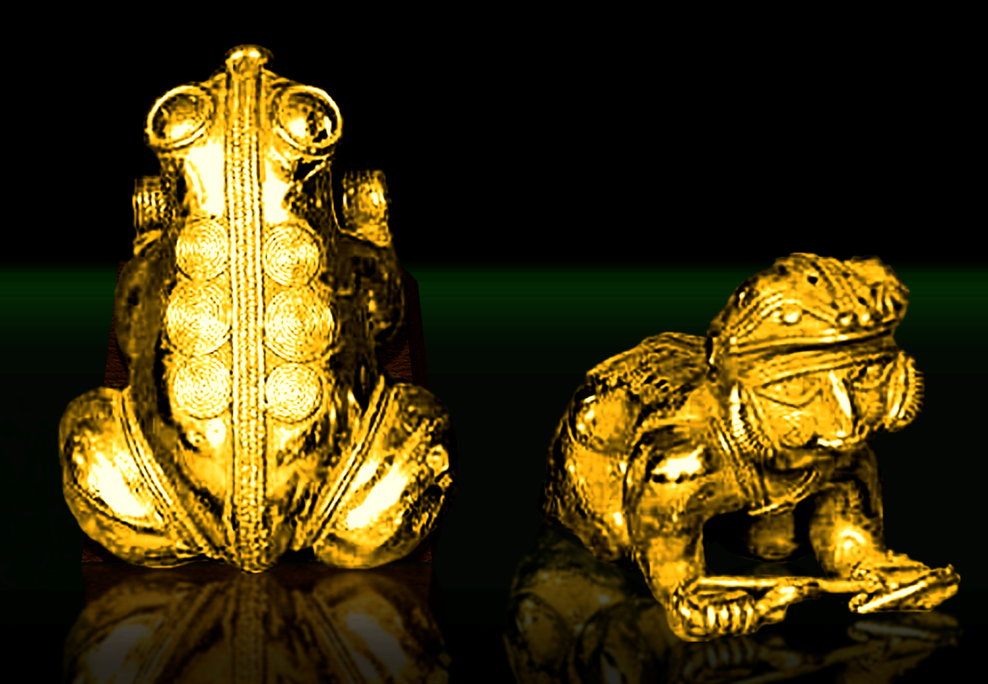
Rana Sinú & Cazador Tayrona
Precio:
$ 198.000,00 COP – 67,32 USD C/U
Figura decorativa fundida en bronce y plata.
Bañada en oro de 24 K. de 12 cm. Aprox. de alto cada una.

Slide 24
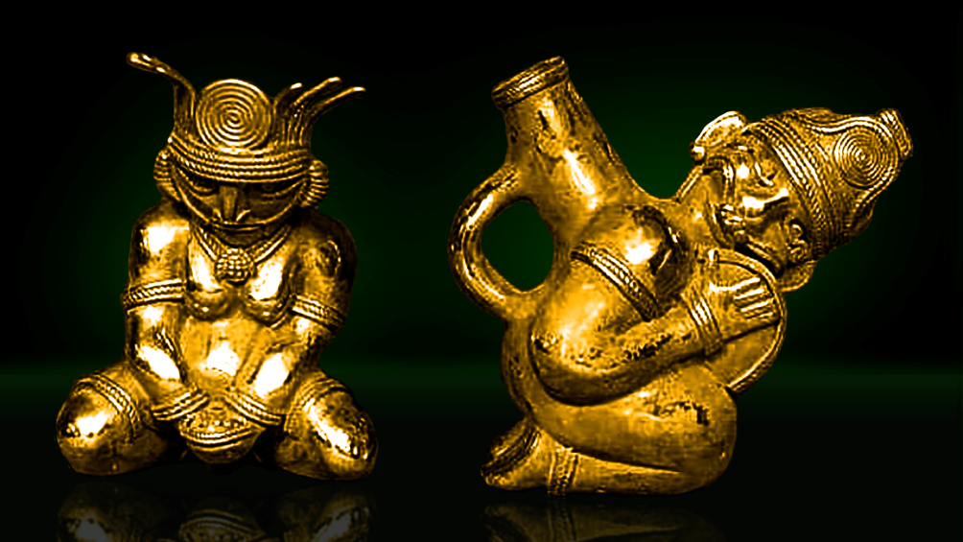
Maternidad Quimbaya
Tamborilero Quimbaya
Precio:
$ 198.000,00 COP – 67,32 USD C/U
Artículos que representan los oficios de los habitantes, en los territorios de la Cultura Quimbaya, fundidas en bronce y plata.
Bañado en oro de 24 K. de 9 cm de alto.

Slide 25
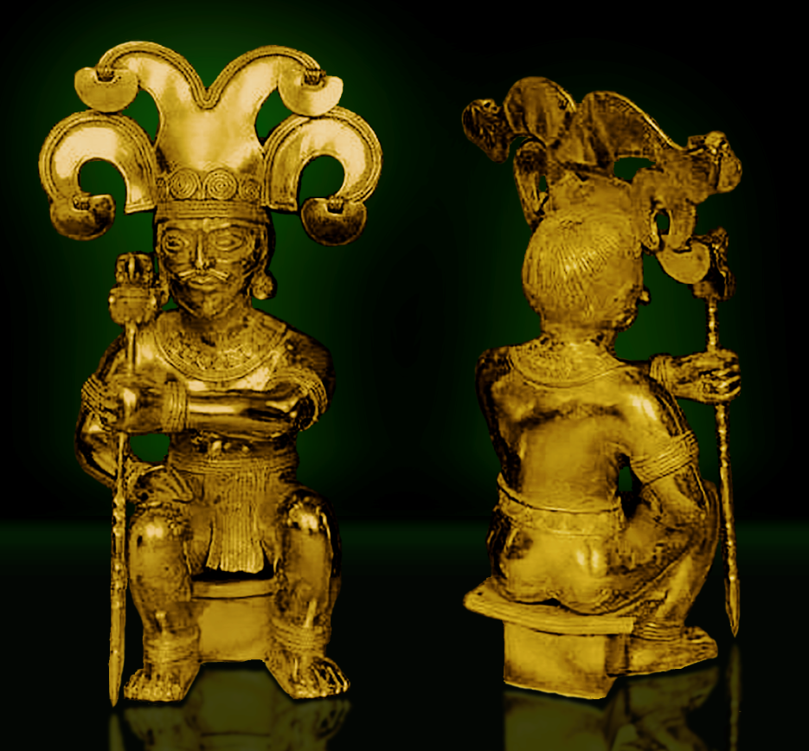
Cacique Calima
Precio:
$ 1.045.000,00 COP – 355,30 USD
Figura del mas alto mando en la CULTURA CALIMA, fundido en bronce y plata.
Bañado en oro de 24 k. de 30 cm. de alto.

Slide 26
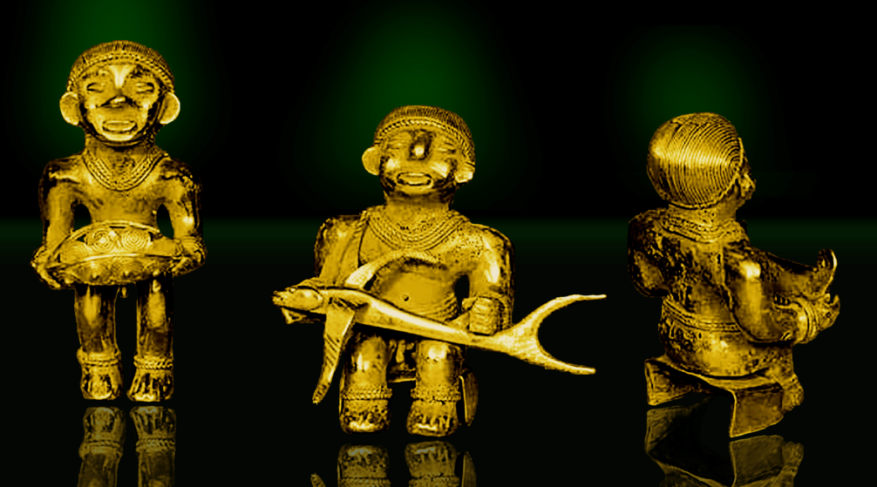
Masca coca Sinú
Precio:
$ 176.000,00 COP – 59,84 USD C/U
Artículos decorativos que representan los oficios de la TRIBU SINÚ, bañado en oro de 24 K. de 10 cm. de alto.

Slide 27
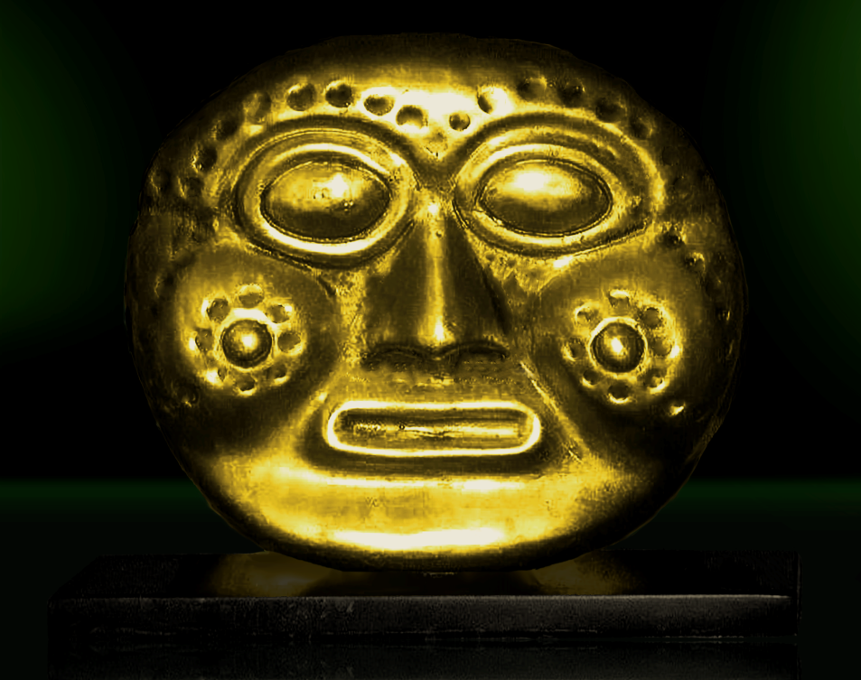
Mascara Calima
Precio:
$ 242.000,00 COP – 82,28 USD
Mascara de la CULTURA CALIMA fundido en bronce y plata.
Bañado en oro de 24 K. 16 cm. de alto

Slide 28
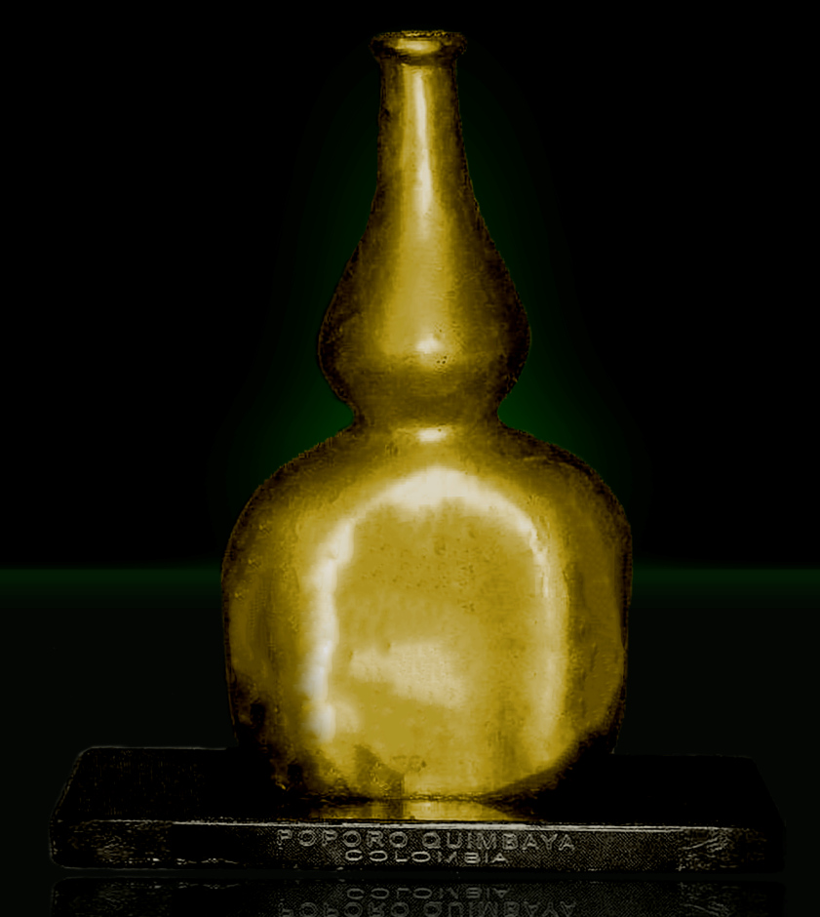
Botella Quimbaya
Articulo decorativo de a cultura Quimbaya fundida en bronce y plata
Bañada en oro de 24K.
Precio:
9 cm $ 160.000,00 COP – 54,40 USD
17 cm $ 297.000,00 COP – 100,98 USD
23 cm $ 418.000,00 COP – 142,12 USD

Slide 29
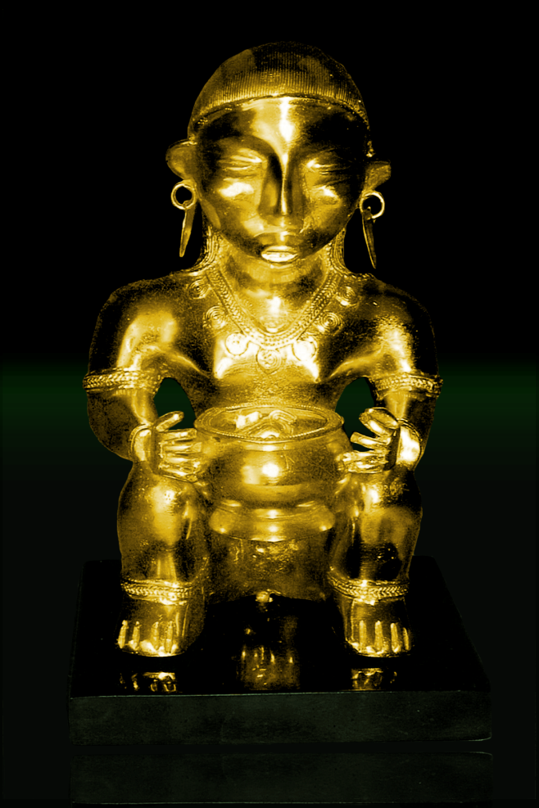
Muñeca Quimbaya
Precio:
$ 858.000,00 COP – 291,72 USD
Figura de la Cultura Quimbaya de aprox. 25 cm. de alto fundido en bronce y plata.
Con un baño en oro de 24 K.

Slide 30
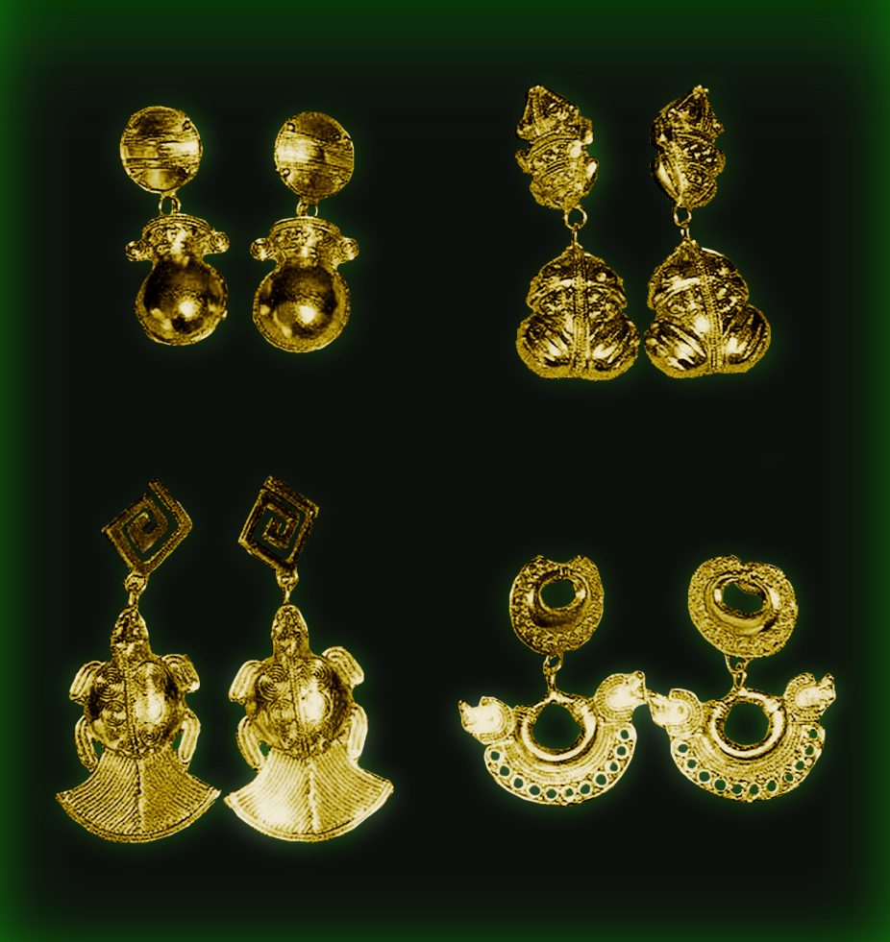
Aretes dobles
Precio:
$ 65.000,00 COP – 22,10 USD Cada Par
Bellos aretes con varias figuras de las culturas precolombinas, fundidas en bronce y plata
Bañadas en oro de 24 K.

Slide 31
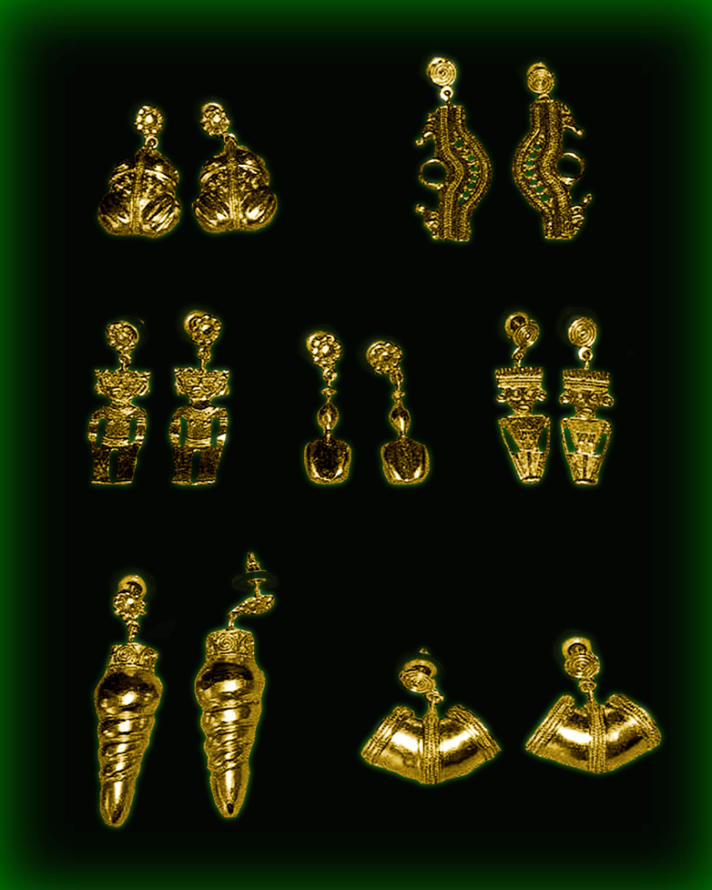
Aretes dobles
Precio:
$ 65.000,00 COP – 22,10 USD Cada Par
Bellos aretes con varias figuras de las culturas precolombinas, fundidas en bronce y plata.
Bañadas en oro de 24 K.

Slide 32
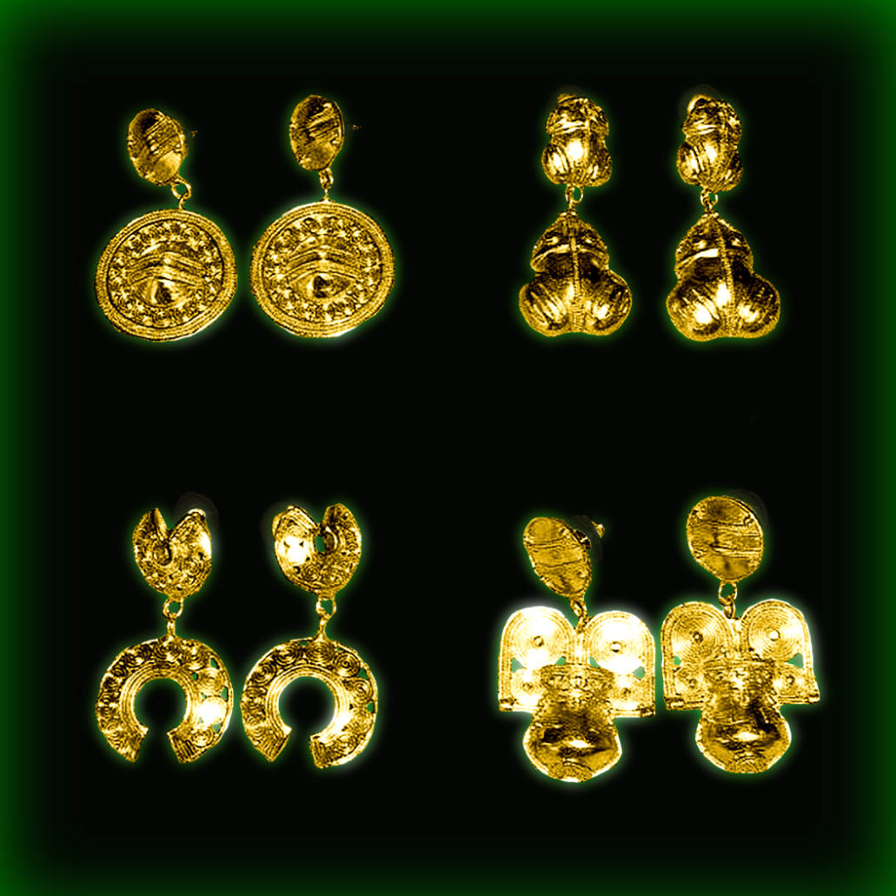
Aretes dobles
Precio:
$ 65.000,00 COP – 22,10 USD Cada Par
Bellos aretes con varias figuras de las culturas precolombinas, fundidas en bronce y plata.
Bañadas en oro de 24 K.

Slide 33
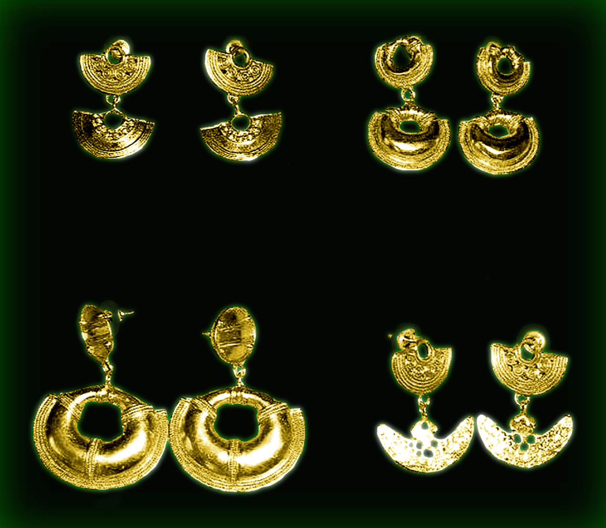
Aretes dobles
Precio:
$ 65.000,00 COP – 22,10 USD Cada Par
Bellos aretes con varias figuras de las culturas precolombinas, fundidas en bronce y plata. Bañadas en oro de 24 quilates.

Slide 34
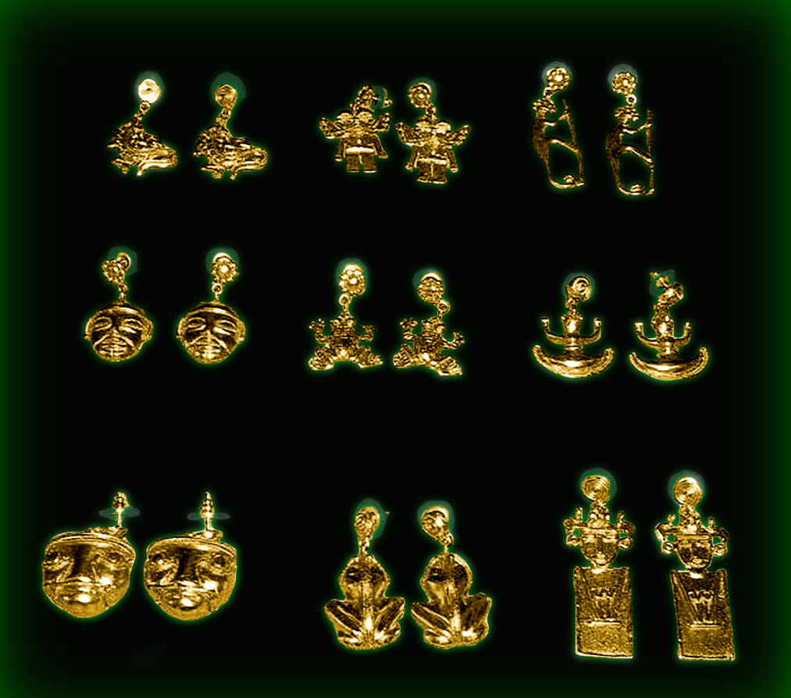
Aretes dobles
Precio:
$ 65.000,00 COP – 22,10 USD Cada Par
Bellos aretes con varias figuras de las culturas precolombinas, fundidas en bronce y plata.
Bañadas en oro de 24 quilates.

Slide 35
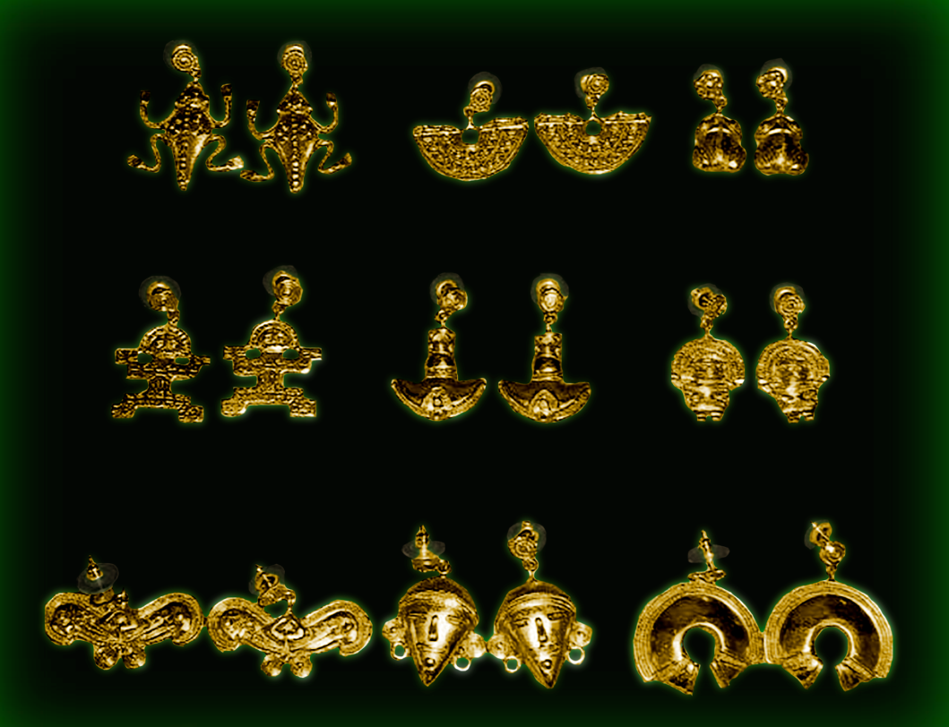
Aretes dobles
Precio:
$ 65.000,00 COP – 22,10 USD Cada Par
Bellos aretes con varias figuras de las culturas precolombinas, fundidas en bronce y plata.
Bañadas en oro de 24 quilates.

Slide 36
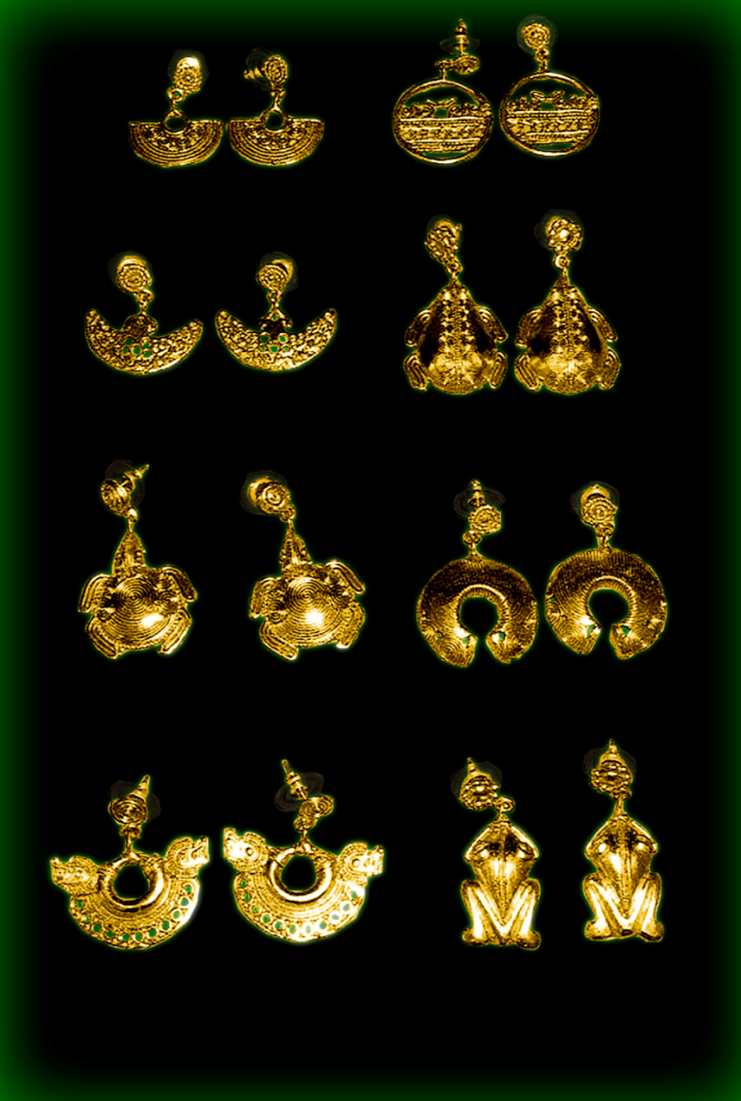
Aretes dobles
Precio:
$ 65.000,00 COP – 22,10 USD Cada Par
Bellos aretes con varias figuras de las culturas precolombinas, fundidas en Bronce y plata.
Bañadas en oro de 24 K.

